Slide 2
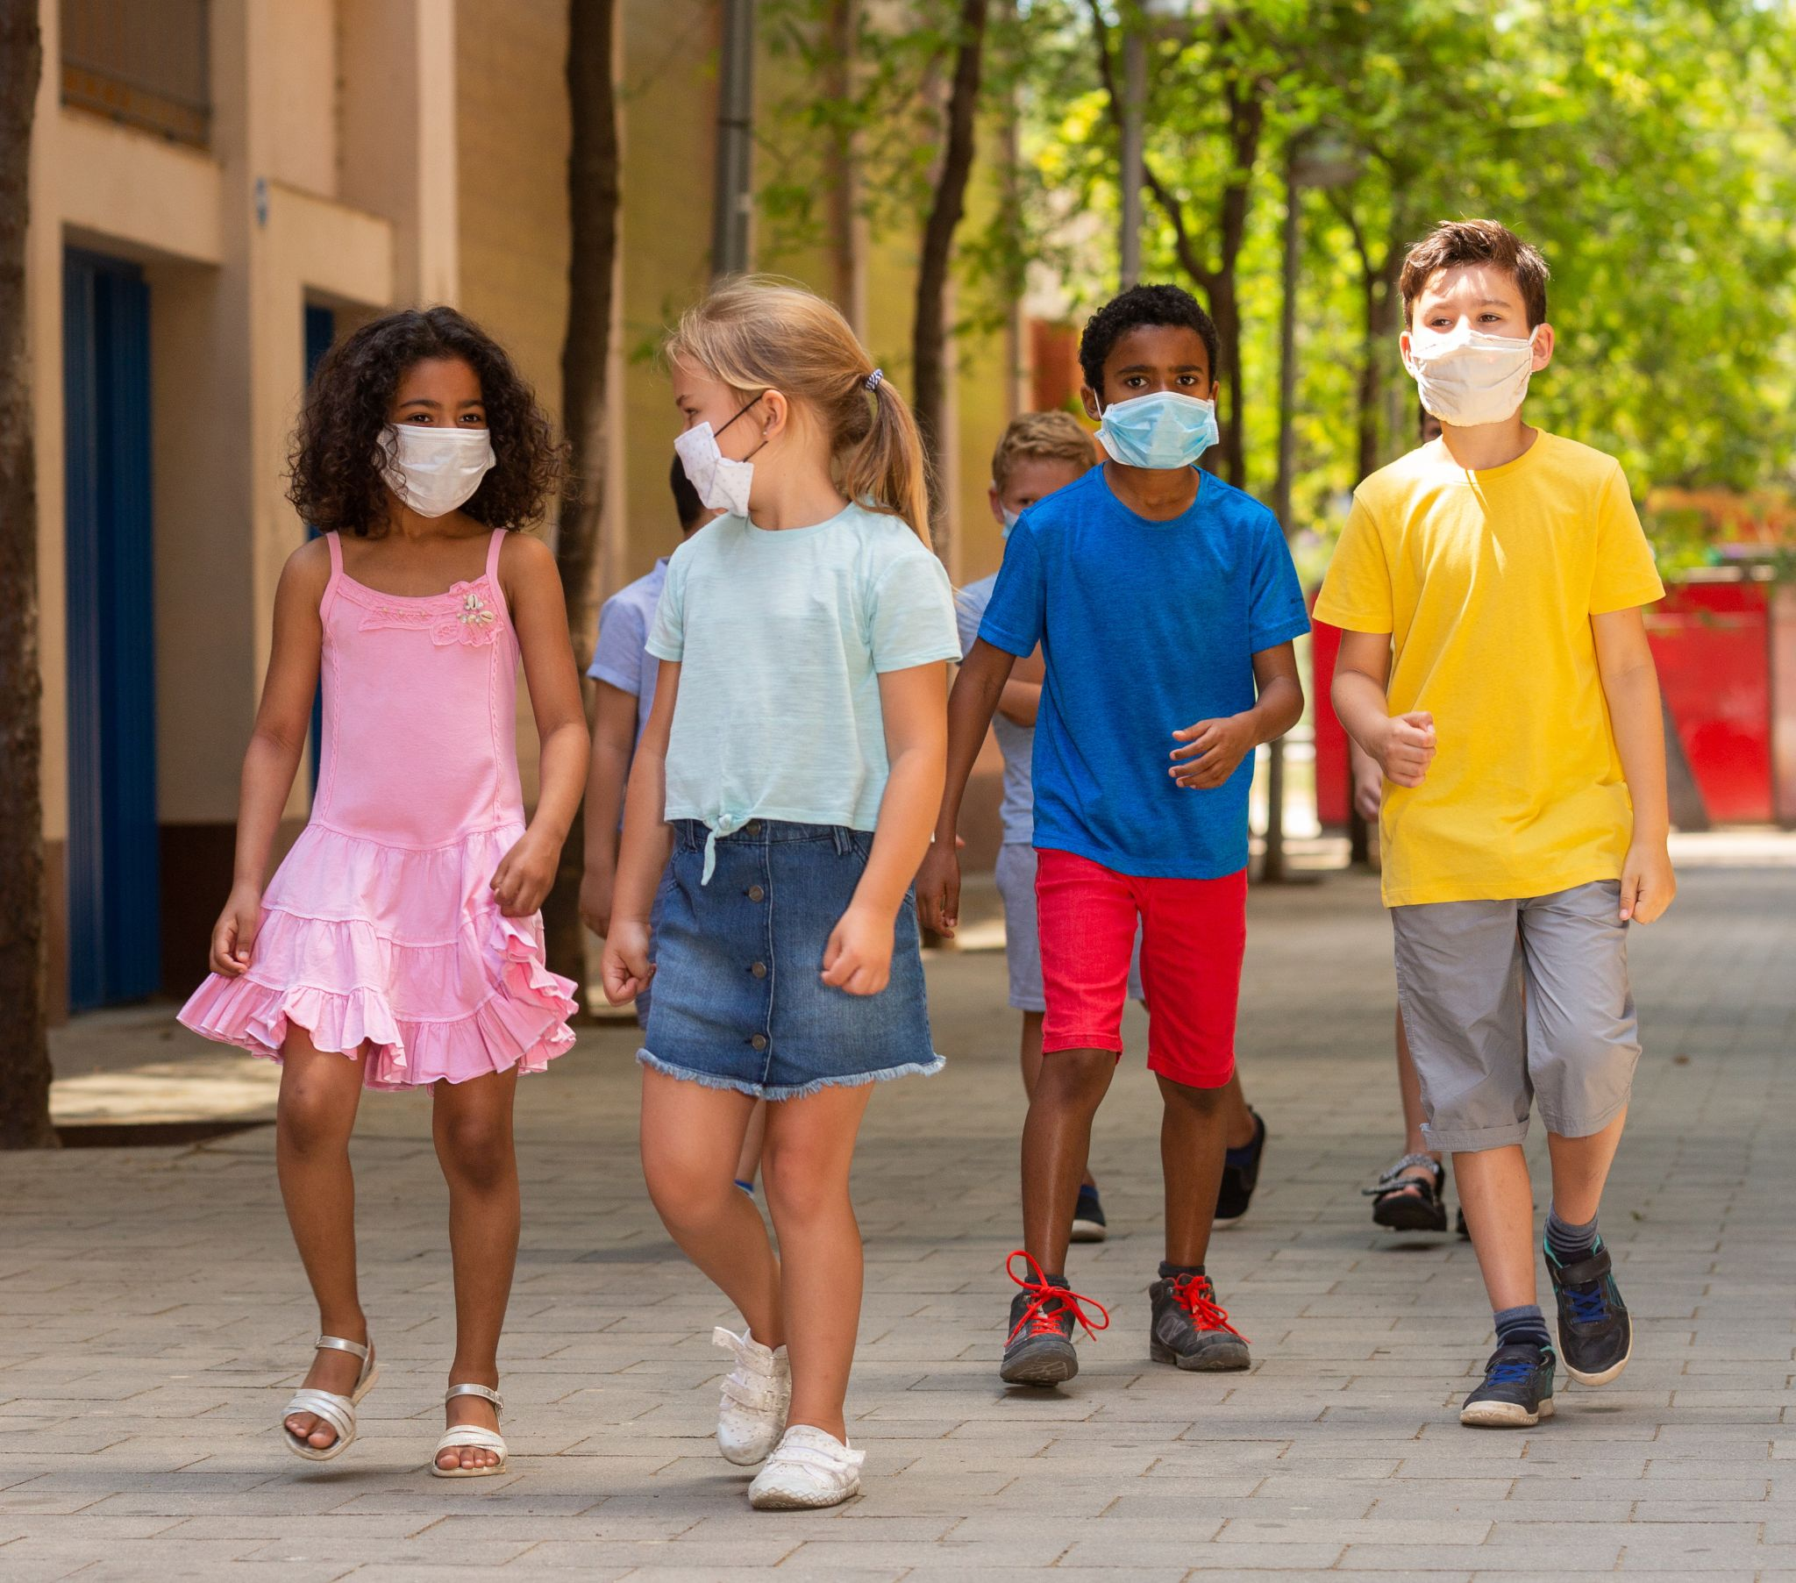
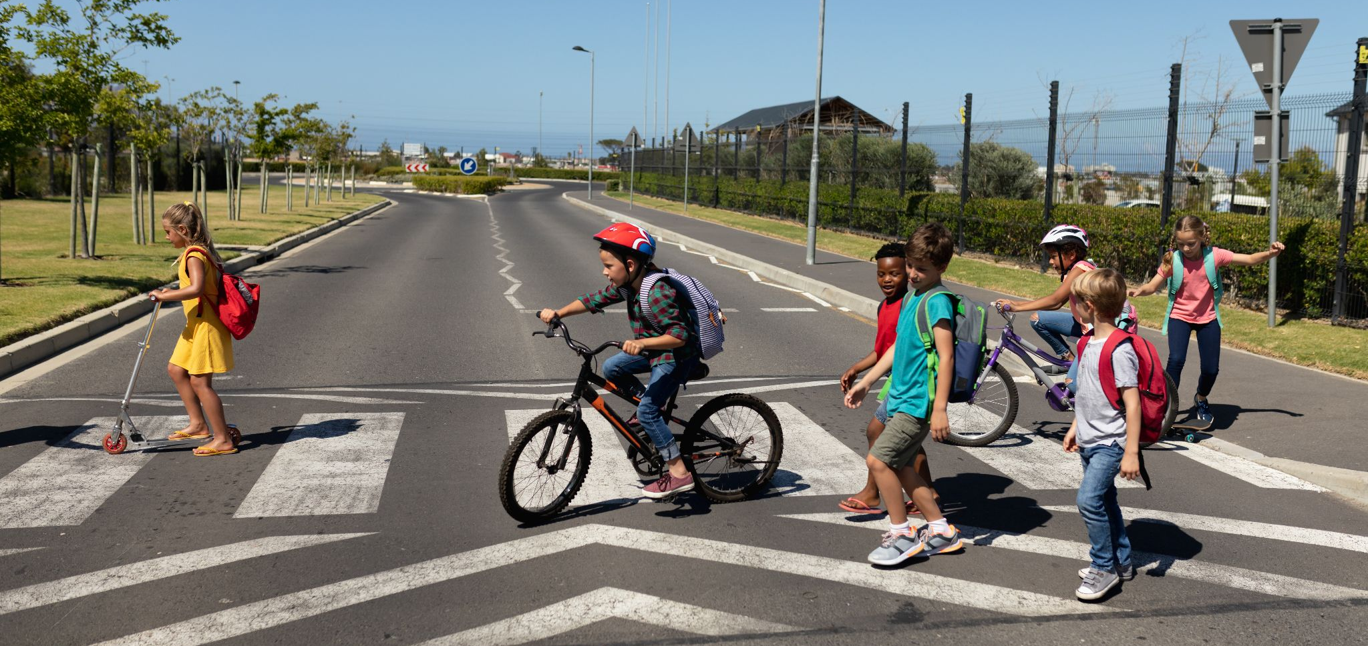
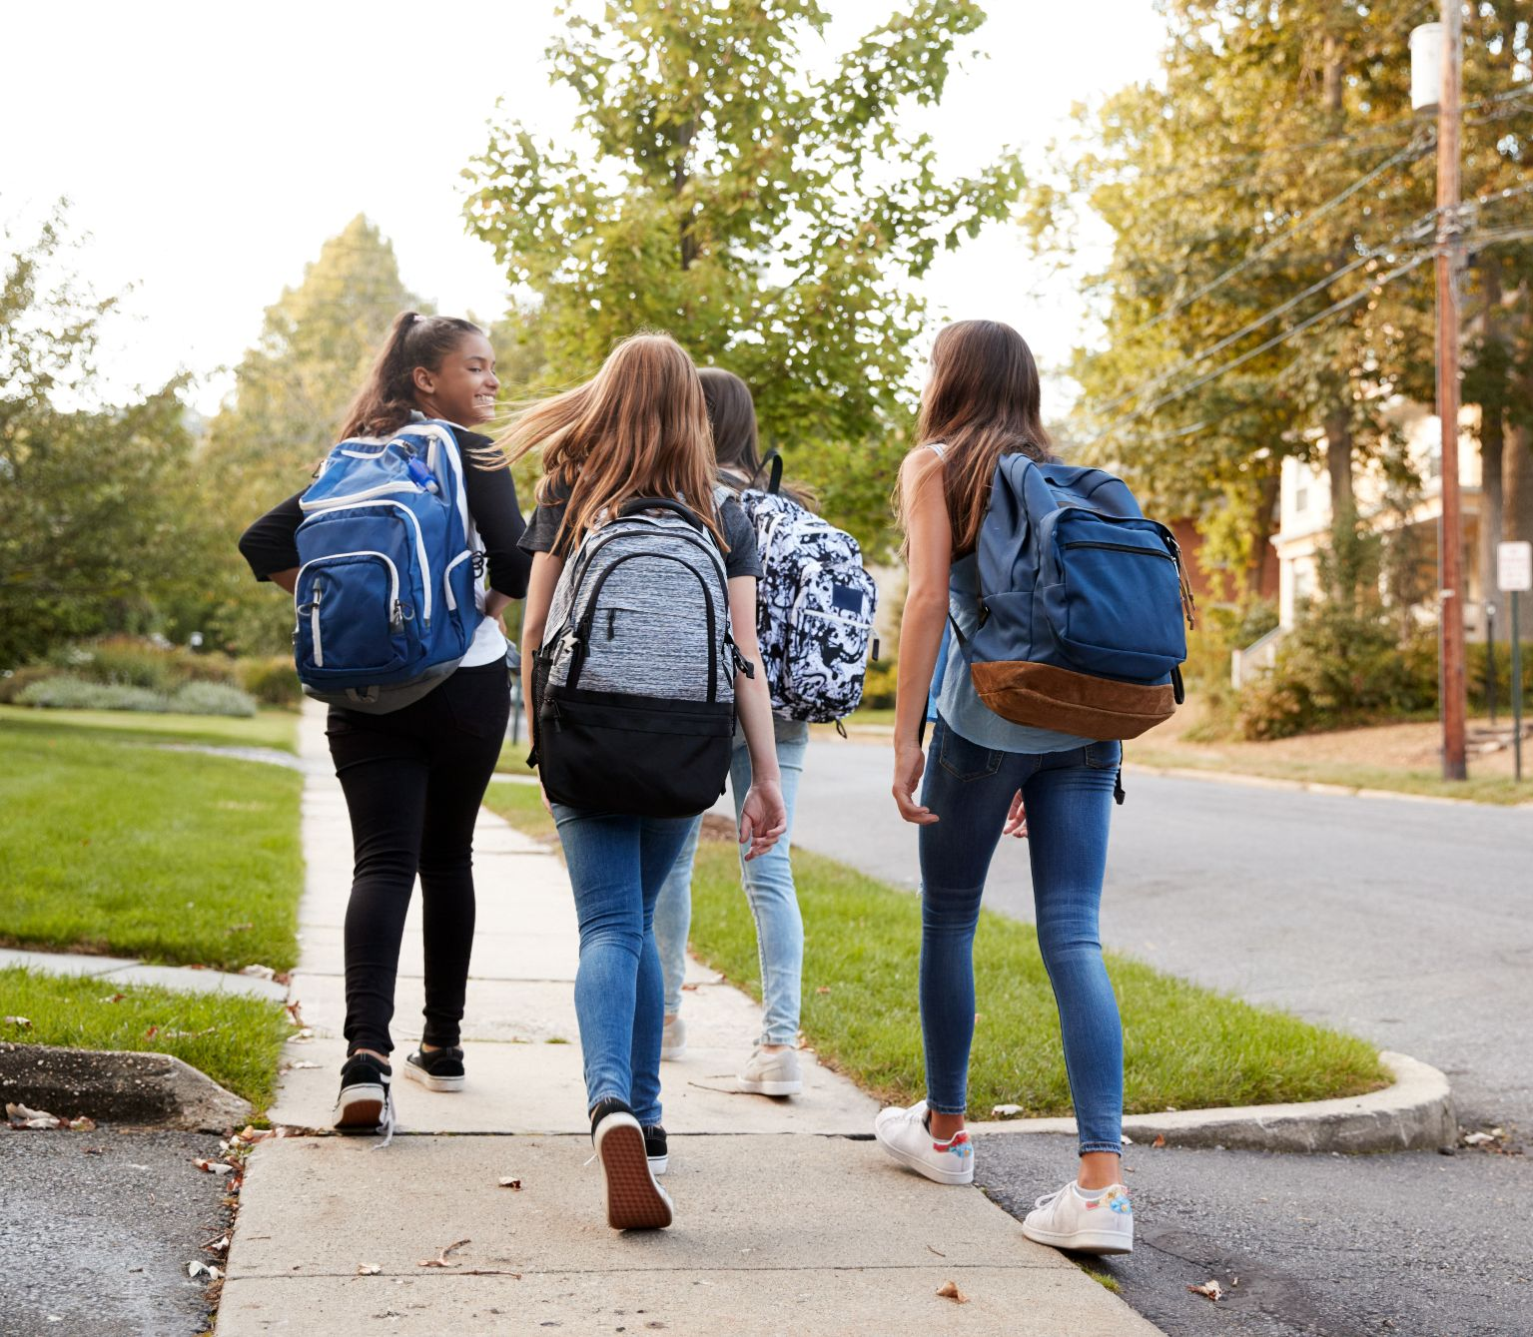
¡Caminar nos hace felices, saludables y enfocados!
Notes:
Walking is good for our bodies. It keeps us healthy. But it’s also good for our minds! When we stay active, we’re happier and we can concentrate better in school.

Slide 3
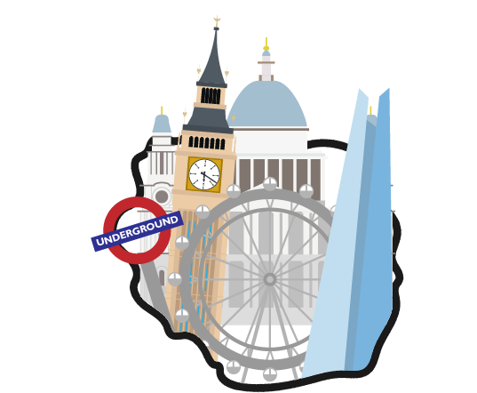
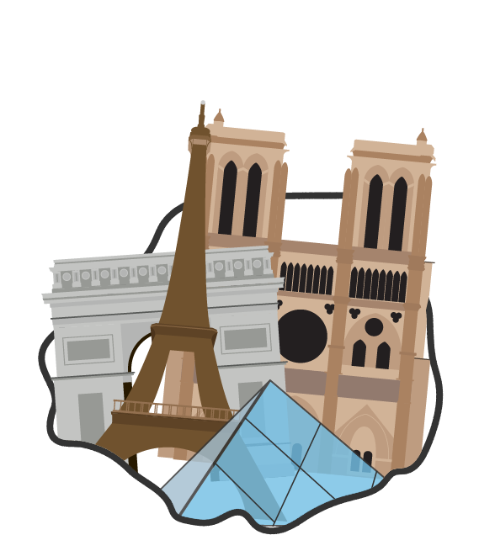
Nuestro viaje: De Londres a París
230
miles!

Slide 4
¿Cómo haremos este viaje?
4 vueltas alrededor del patio de recreo = 1 milla
1 milla a la semana x 23 estudiantes = 23 millas a la semana
23 millas a la semana = ¡230 millas!
[Maestro: Adapta esta página según sea necesario para reflejar las distancias que viajará tu clase y los detalles sobre por dónde caminarán]

Slide 5
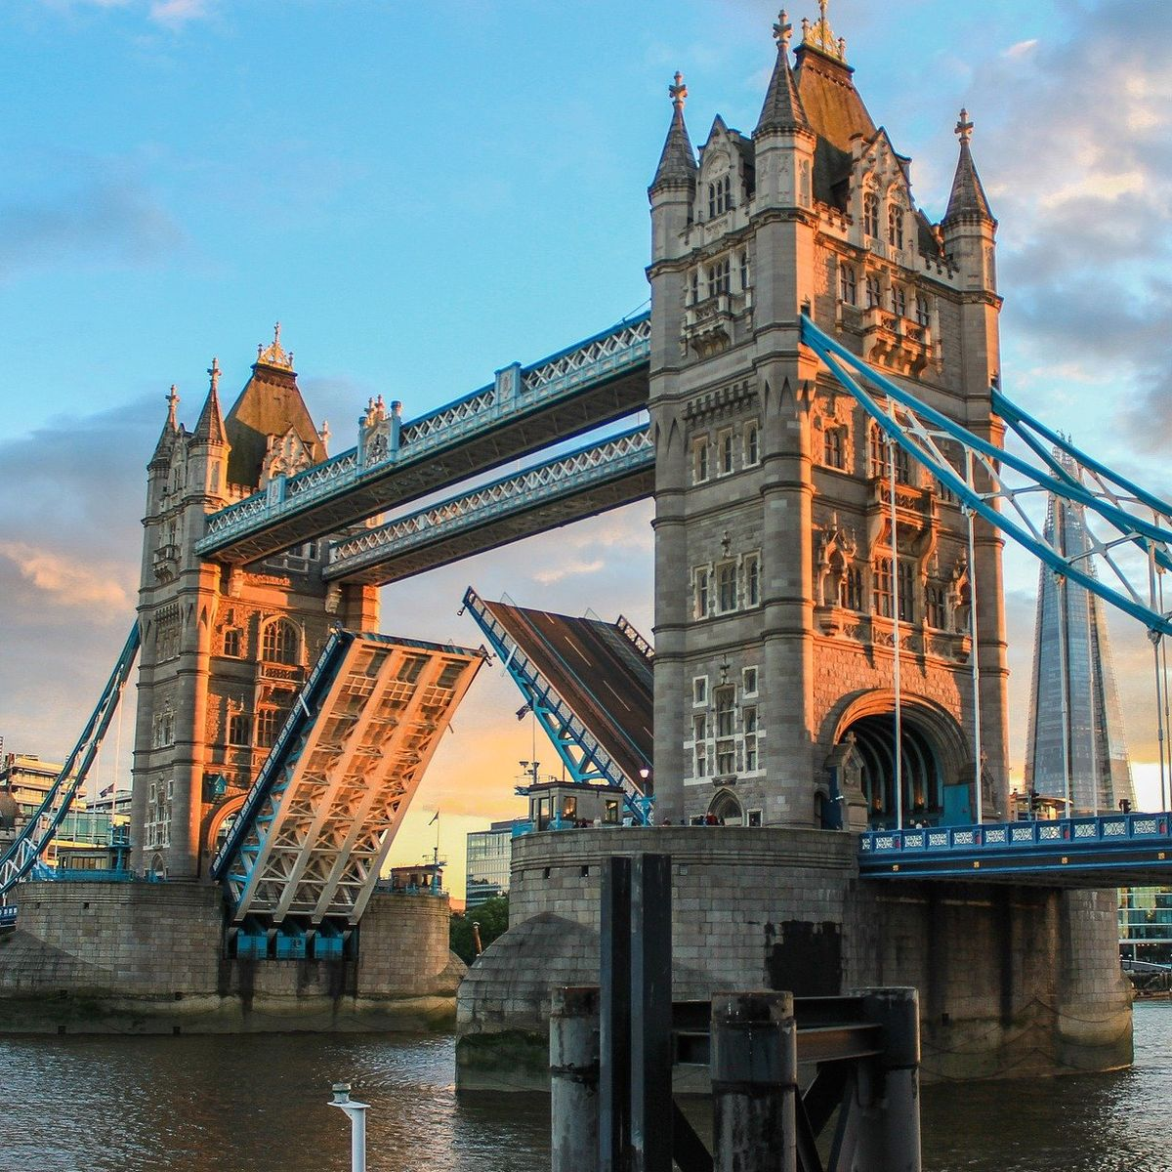
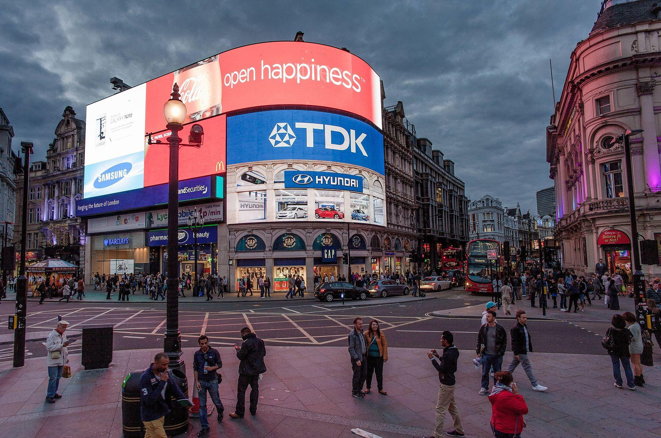
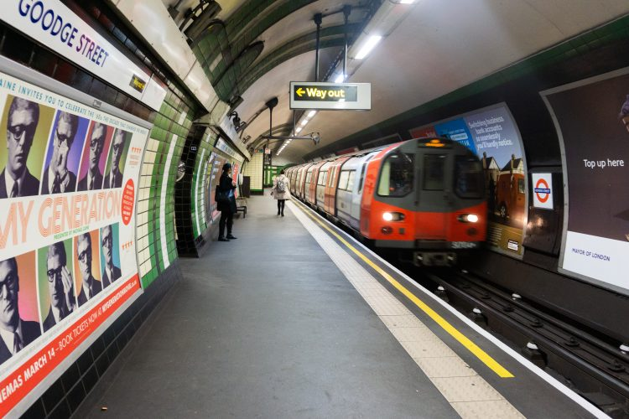
Londres
Capital de Inglaterra
3,881 millas desde Carolina del Norte
Para llegar a Londres desde Carolina del Norte, tendrías que tomar un vuelo de 9 horas.
El idioma principal es el inglés, pero en Londres se hablan más de 300 idiomas.

Slide 6
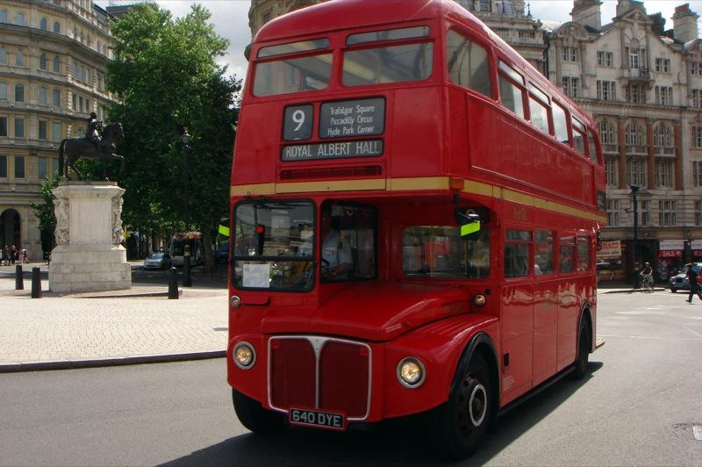
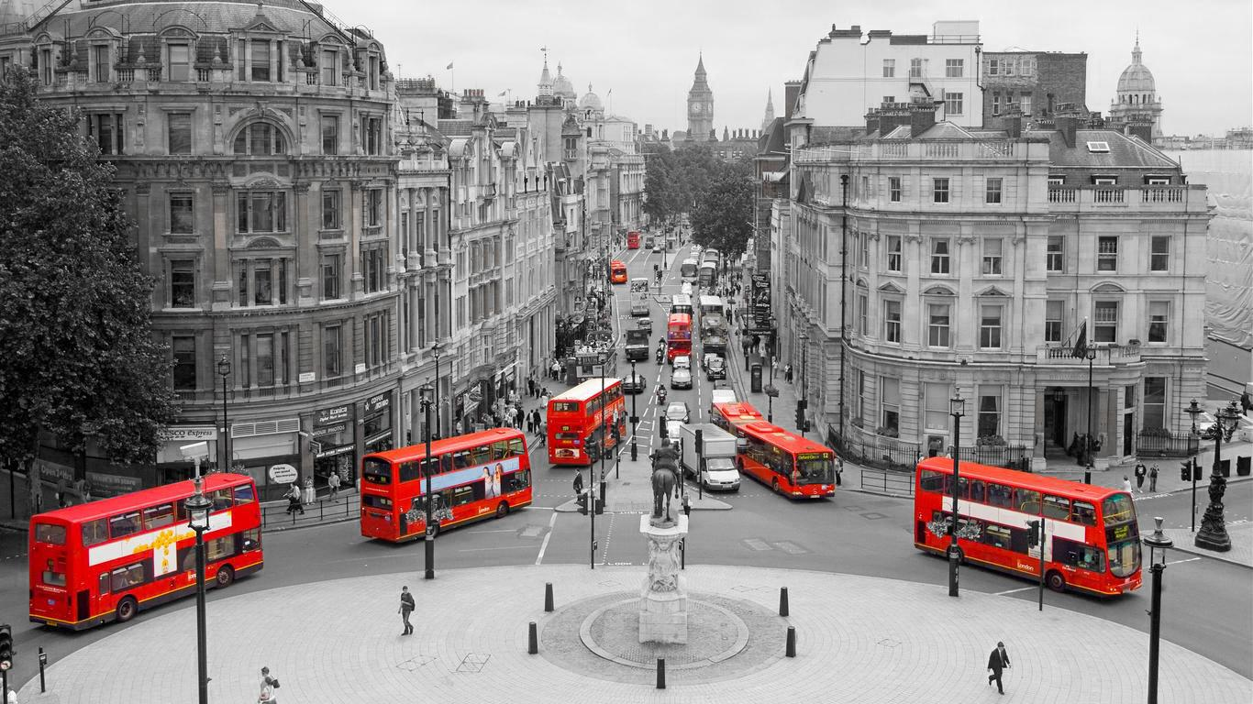
Buses de dos pisos
Londres es famosa por sus buses rojos de dos pisos
Estos buses recorren más 300 millones de millas al año - ¡Es como viajar alrededor del mundo 12 veces al año!
Notes:
Raise your hand if you ride a bus.
This bus looks different, doesn’t it?

Slide 7
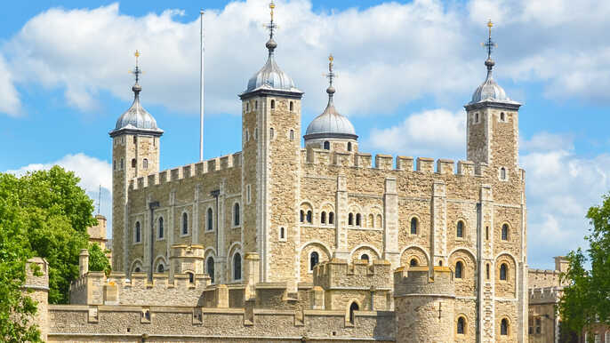
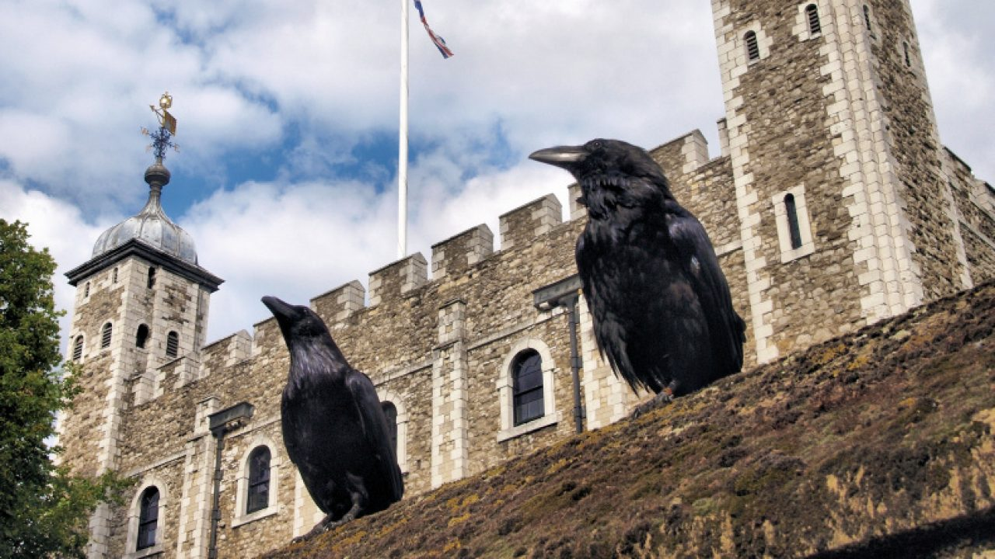
La Torre de Londres
Siempre hay 6 cuervos en los terrenos de la Torre de Londres.
Han estado allí desde la década de 1700, cuando el rey Carlos II dijo que los cuervos debían permanecer allí para evitar desastres.

Slide 8
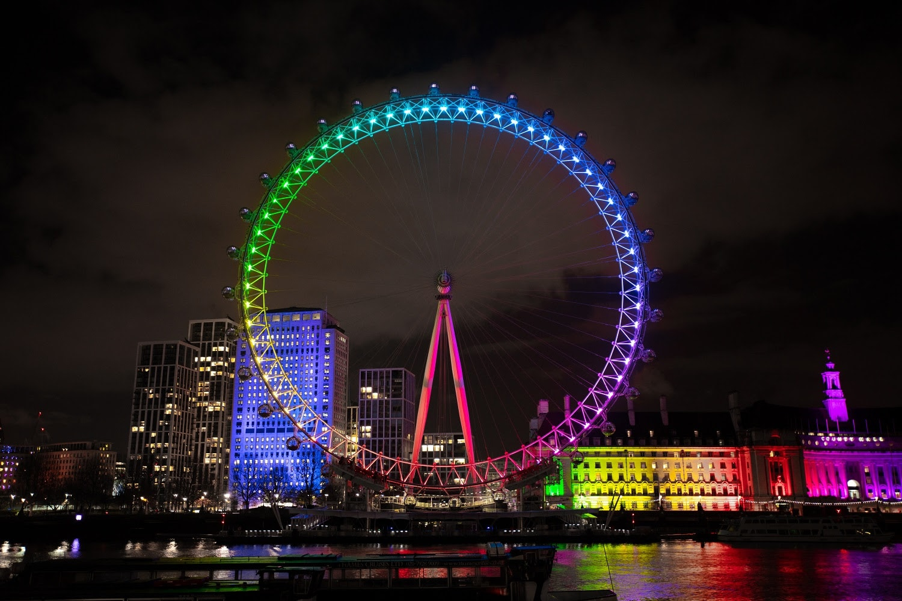
El Ojo de Londres
443 pies de altura: ¡la cuarta rueda de la fortuna más grande del mundo!
El ojo se ilumina de diferentes colores para marcar fechas y eventos especiales.
Notes:
Raise your hand if you have ever been on a ferris wheel?
Raise your hand if you have seen a ferris wheel? Have you ever seen one this big?

Slide 9
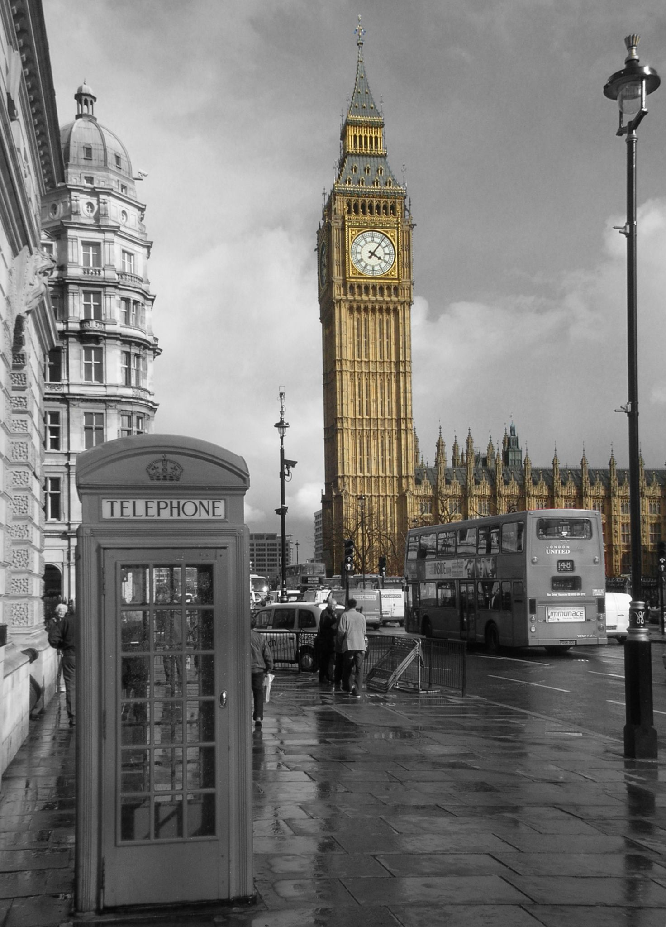
El Big Ben
Tiene160 años
Una bandada de pájaros se posó sobre el minutero en 1944. Fueron suficientemente pesados como para hacer que el reloj se atrasara.
El minutero del Big Ben mide 14 pies de largo

Slide 10
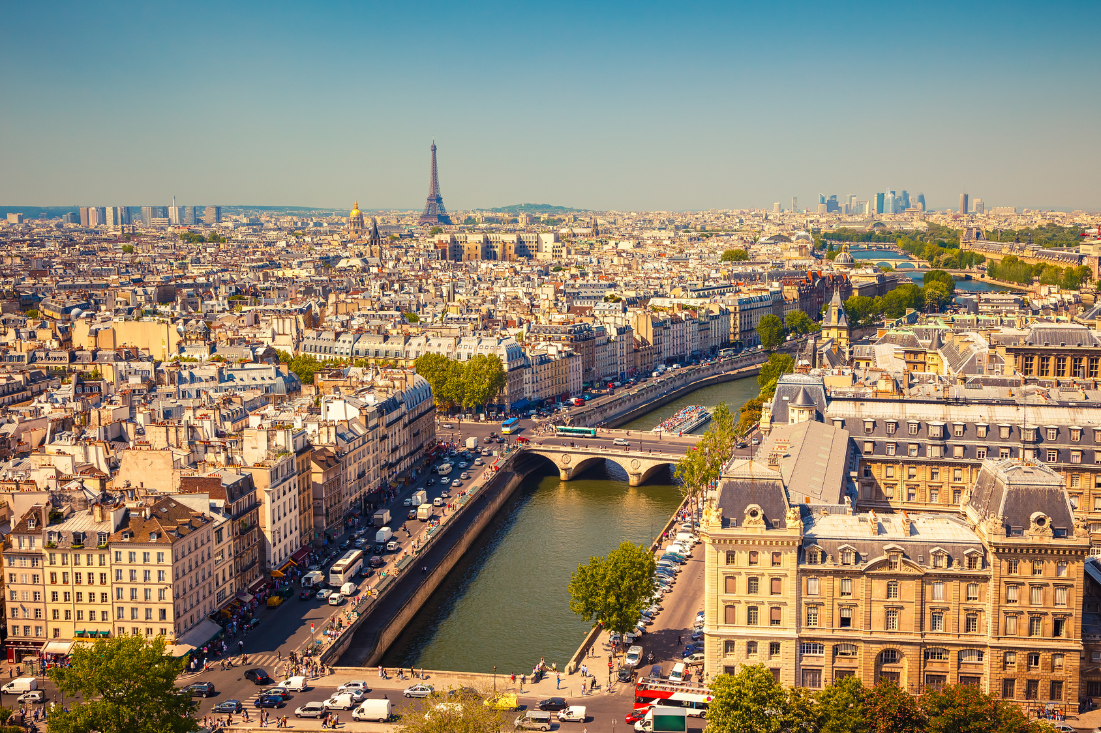
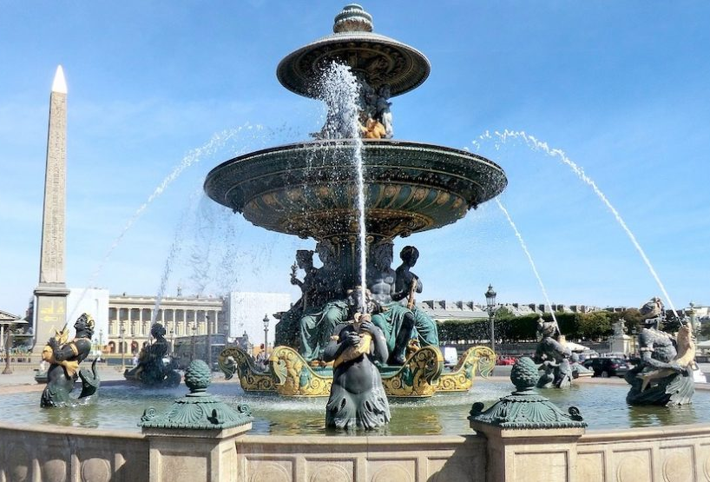
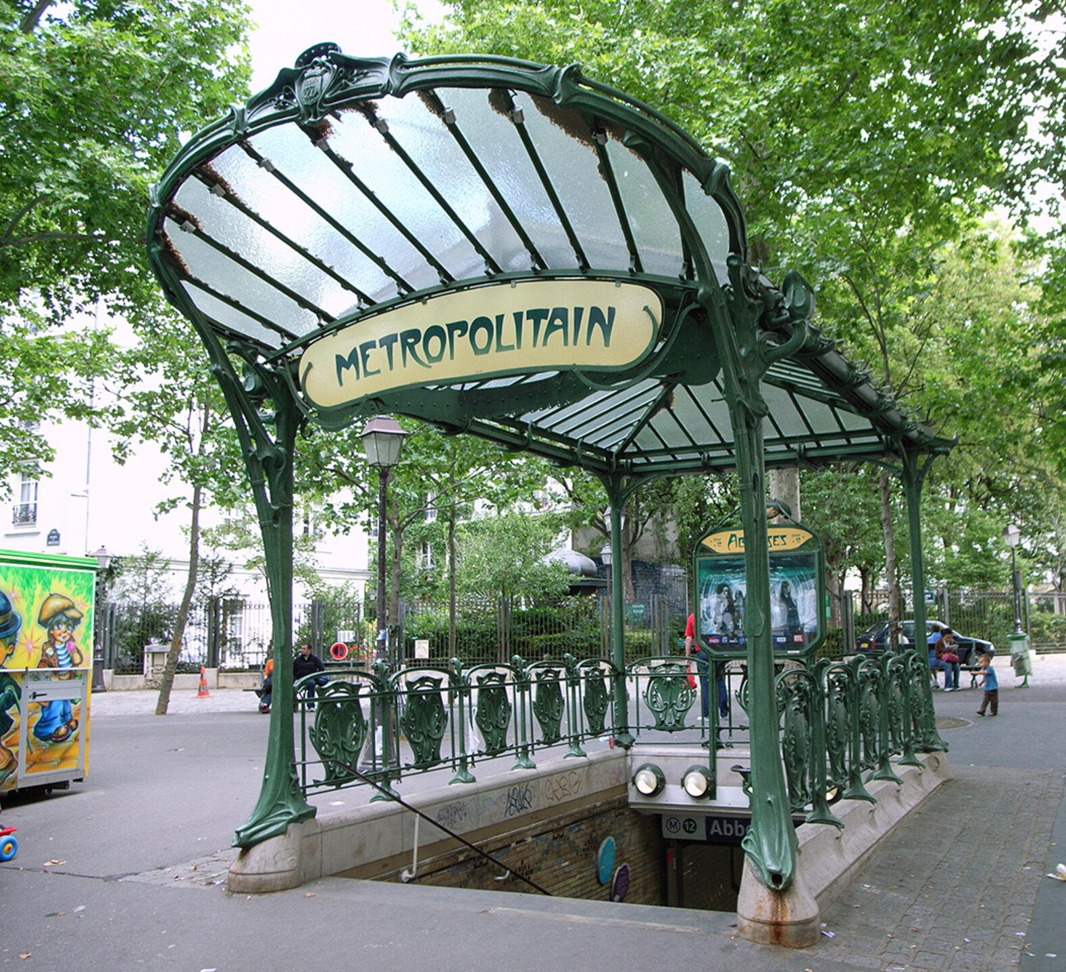
París
Capital de Francia
4,051 millas desde Carolina del Norte
Para llegar a París, ¡tendrías que tomar un vuelo de más de 10 horas!

Slide 11
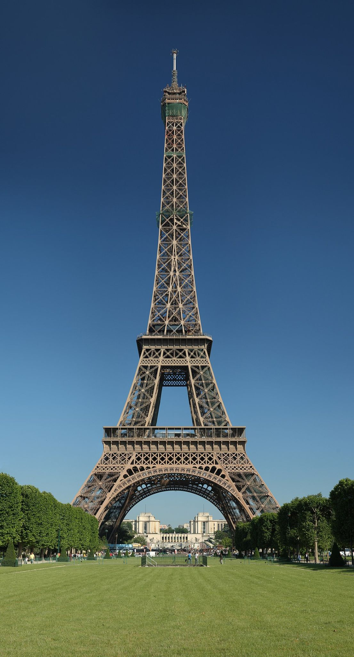
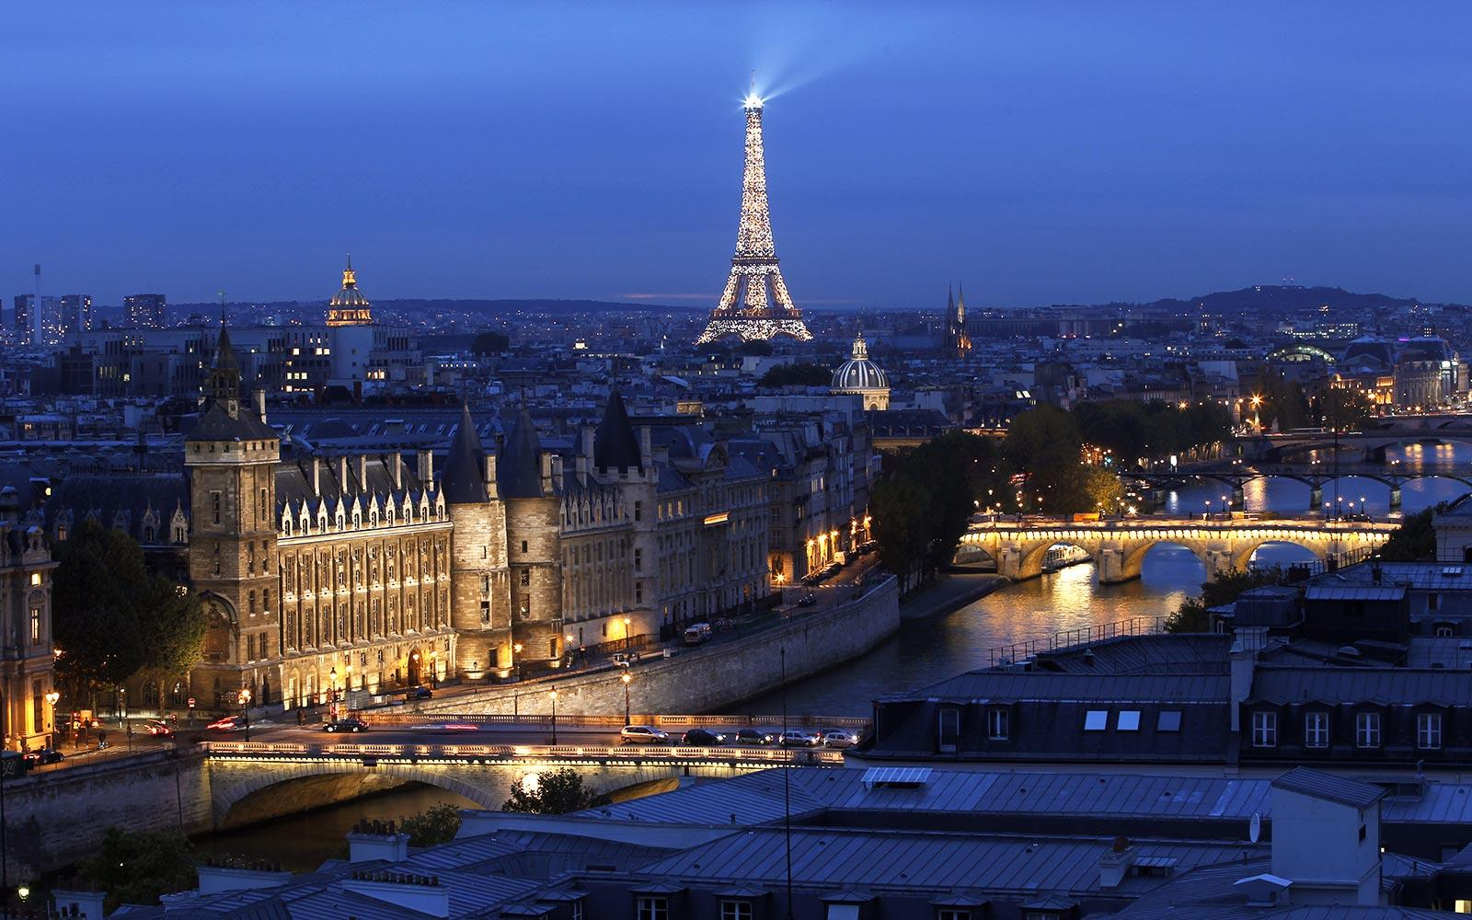
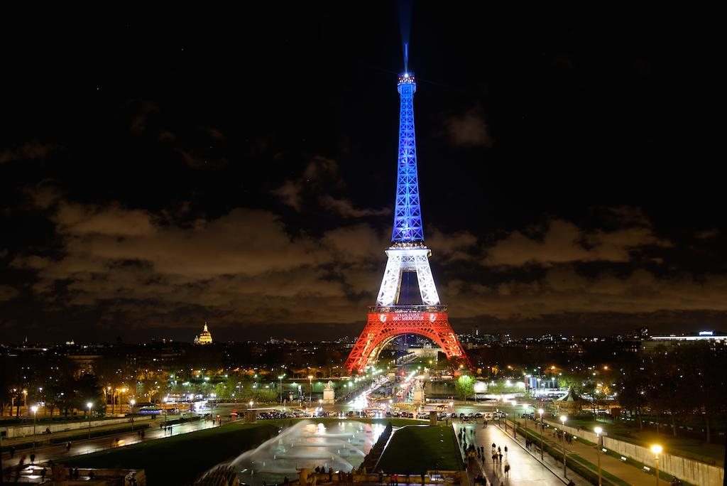
La Torre Eiffel
1,063 pies de altura
Cada noche, 20,000 bombillas iluminan la torre.

Slide 12
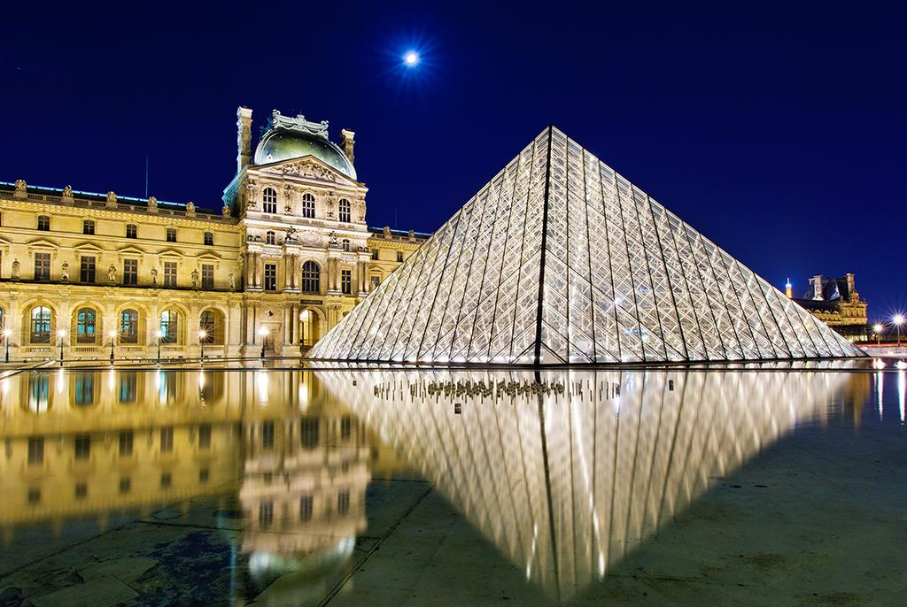
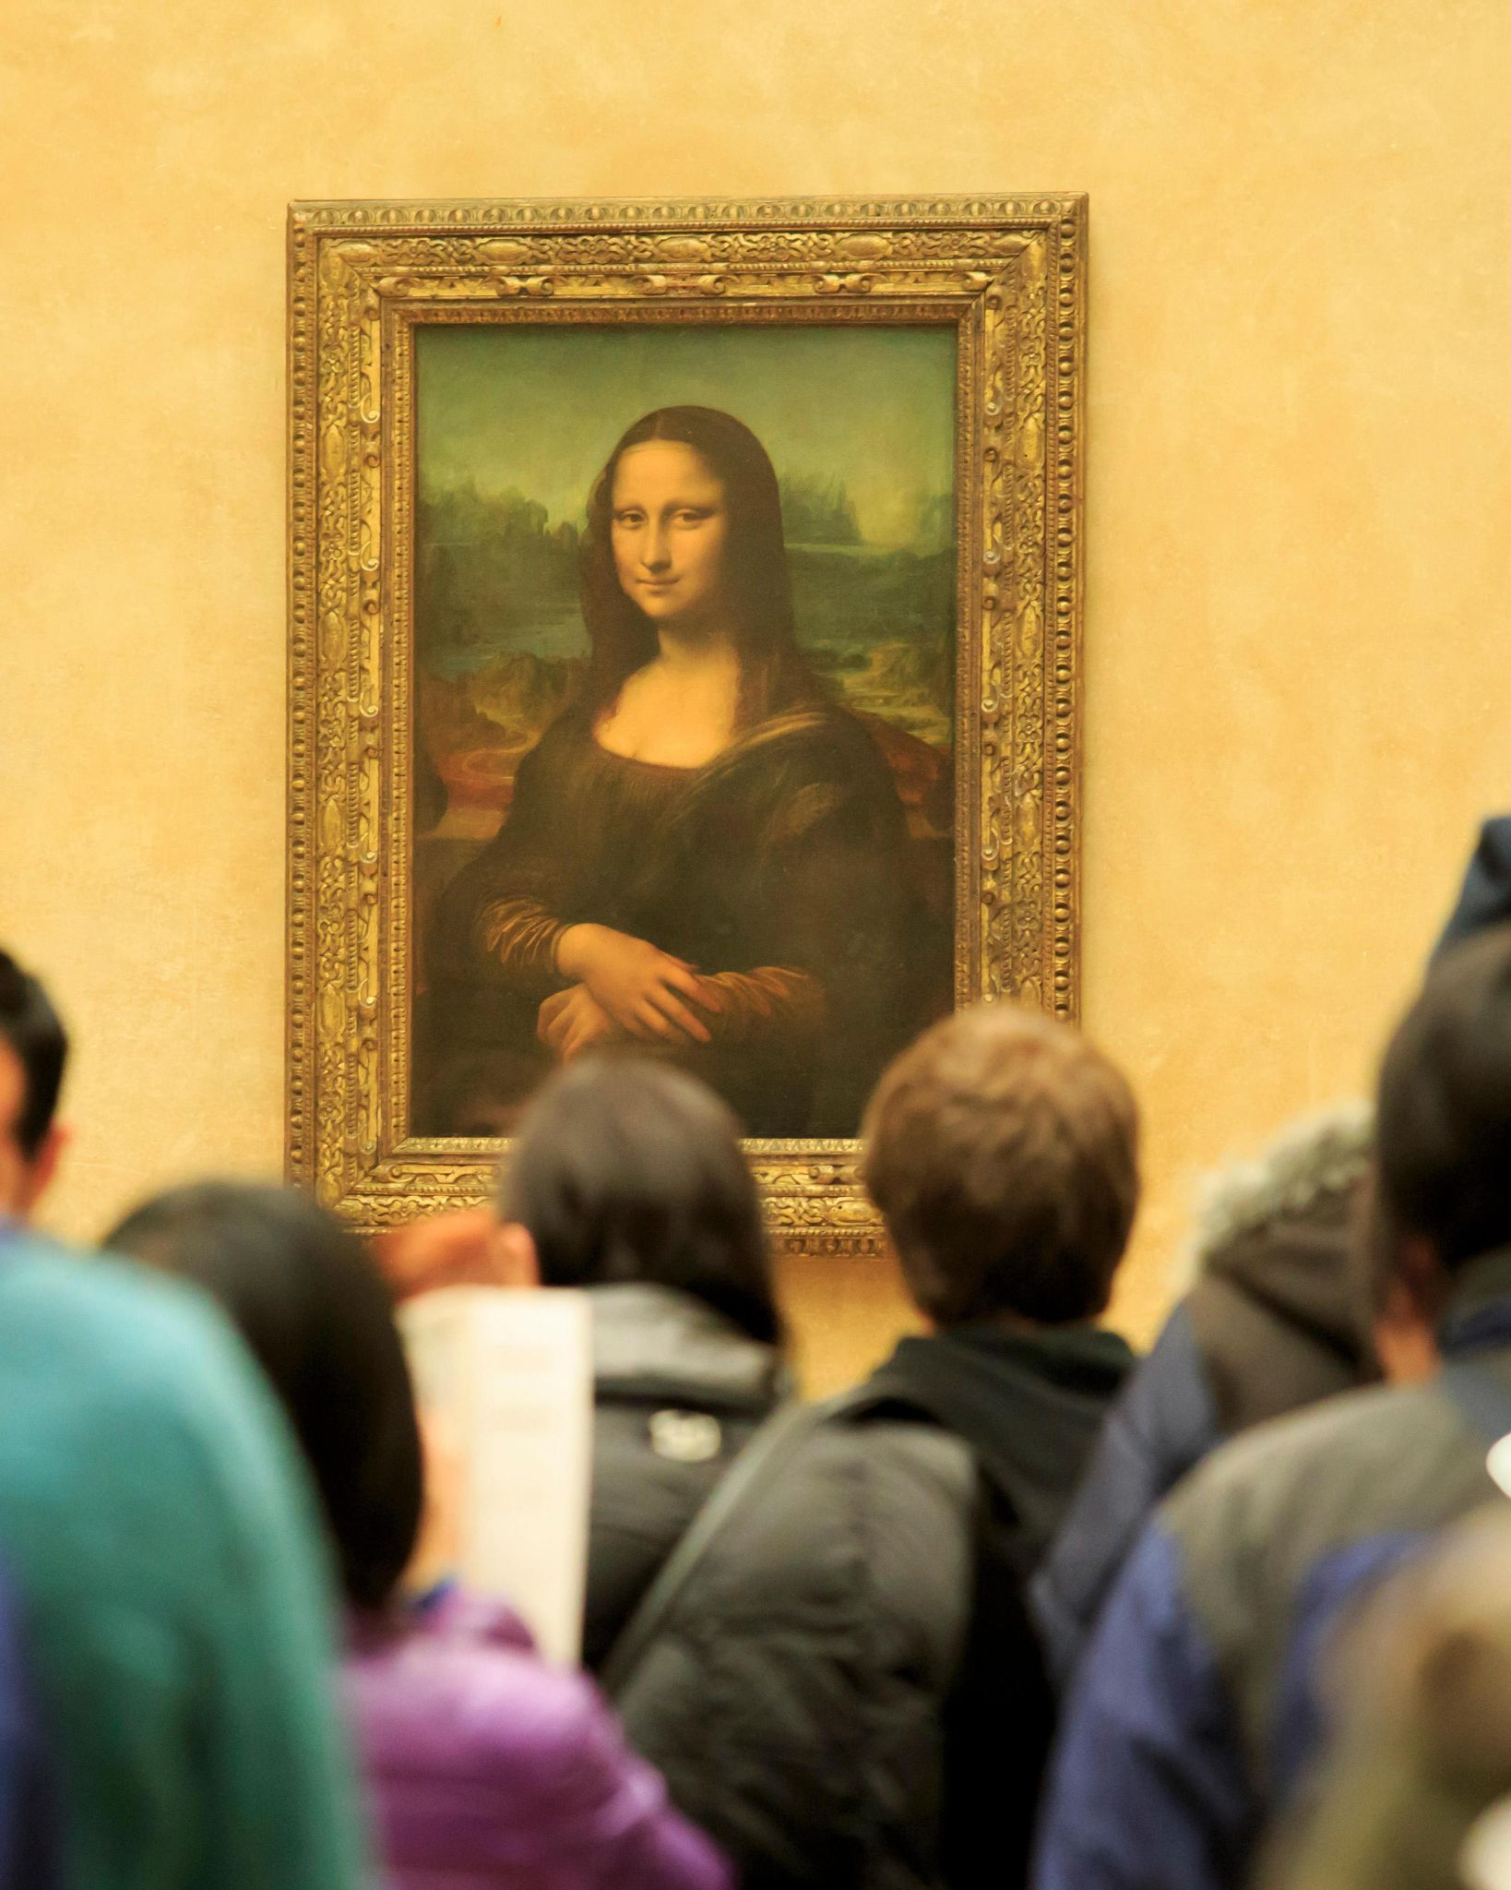
Museo del Louvre
Se pronuncia «luv»
El museo más grande del mundo.
Exhibe más de 380,000 obras de arte- incluyendo la Mona Lisa.

Slide 13
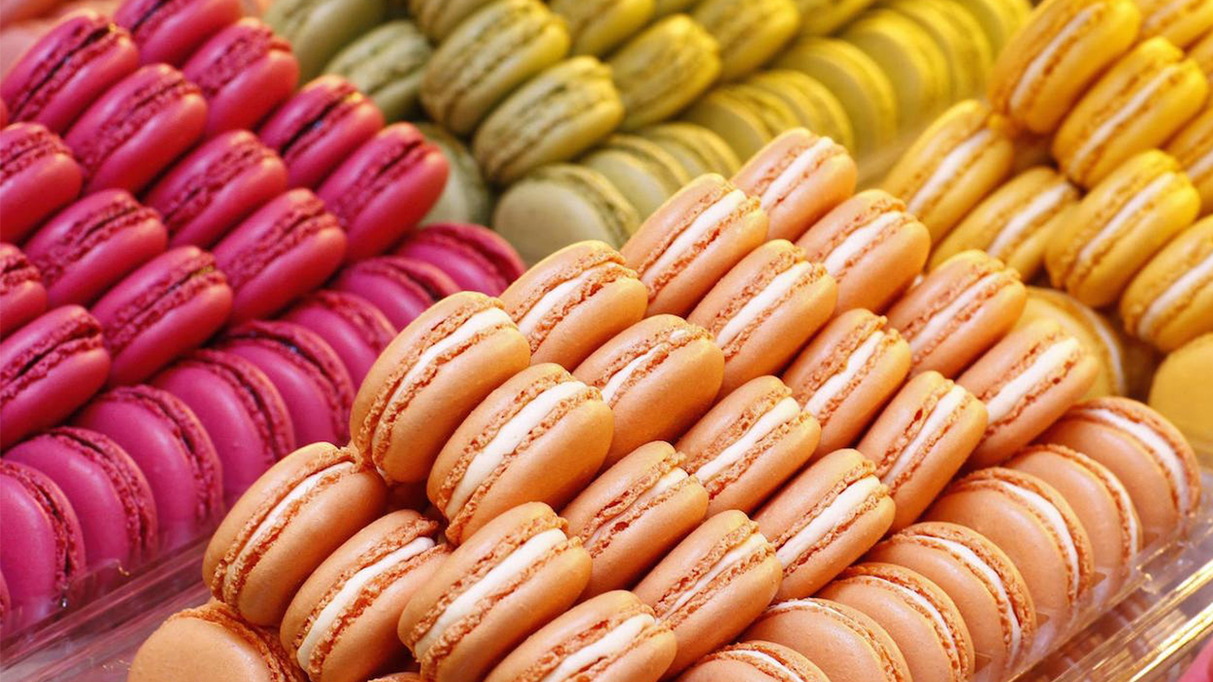
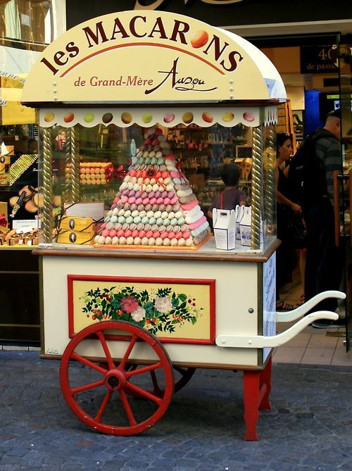
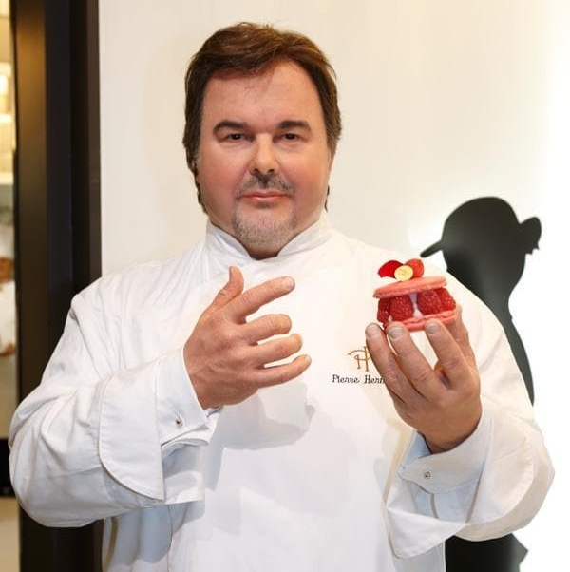
Macarrones franceses
El dulce más popular que se vende en Francia.
Un pastelero parisino, Pierre Hermé, vendió el macarrón más caro del mundo por $7,414.

Slide 14
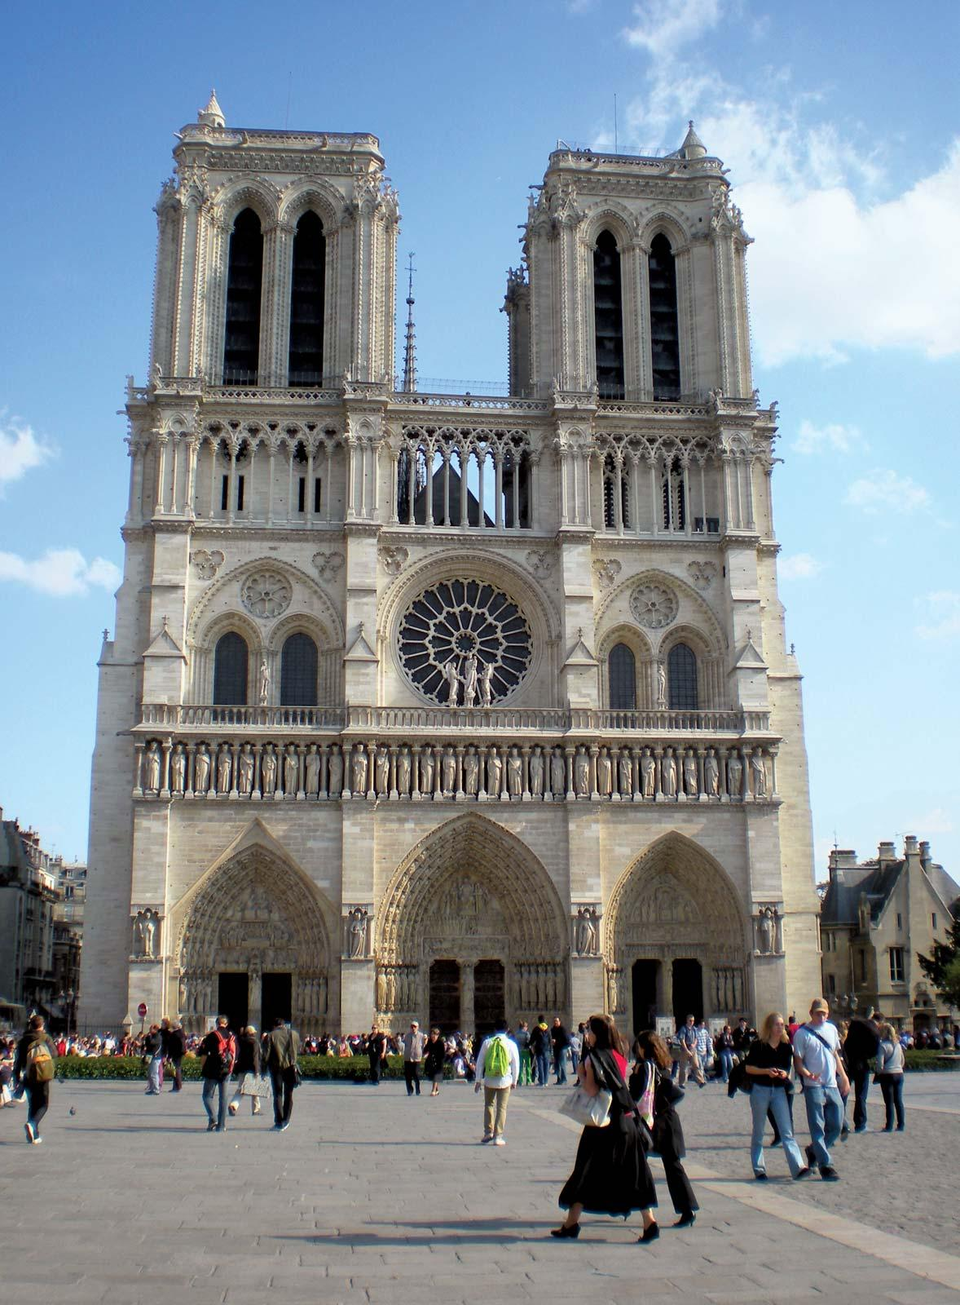
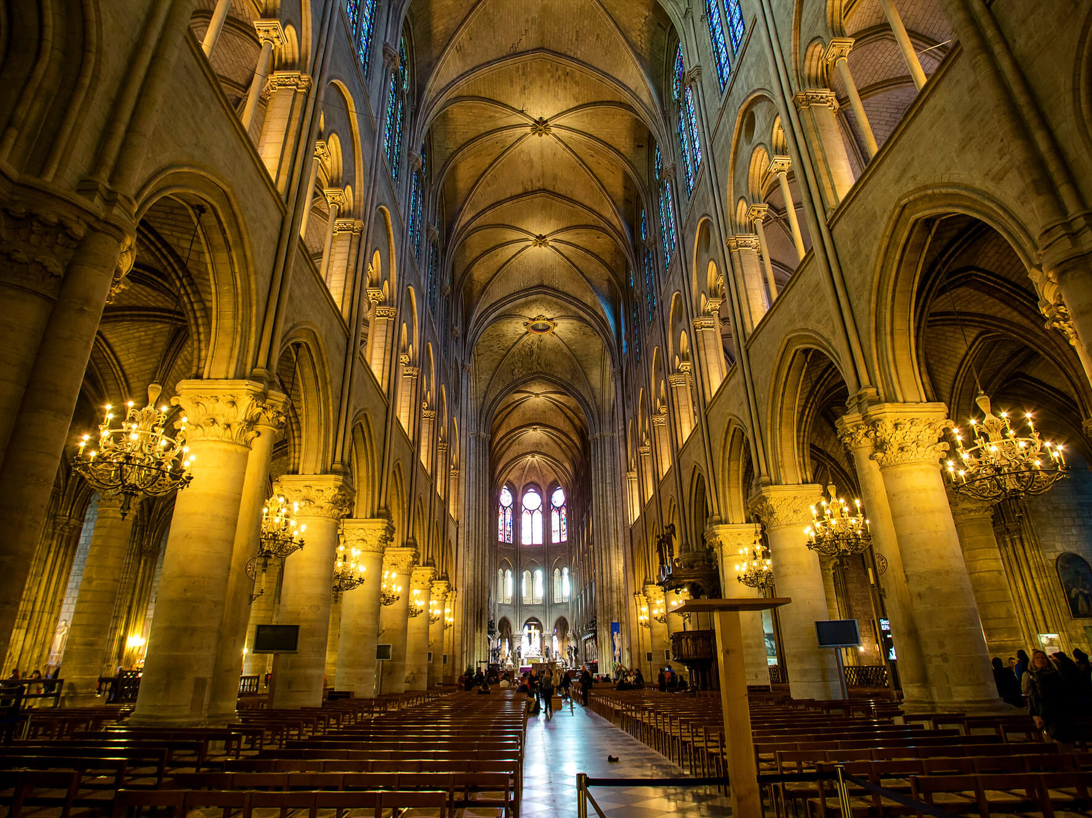
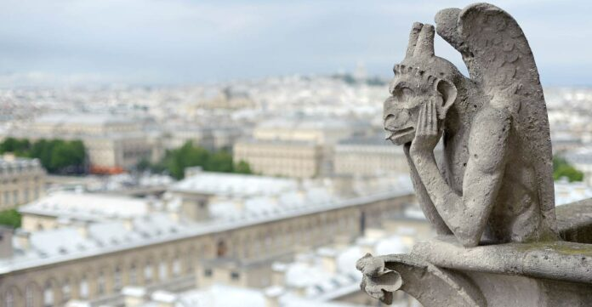
Notre-Dame de Paris
Notre Dame es una catedral muy antigua de París, Francia.
Es un muy buen ejemplo de la arquitectura gótica en Francia.
Puede que reconozcas la catedral de la película de Disney «El jorobado de Notre Dame».

Slide 15
¡Vamos!
¡Comencemos nuestra Caminata por el Mundo!

Slide 16
Fuentes de las imágenes
Diapositiva 2
Imágenes de archivo proporcionadas por ITRE
Diapositiva 5
Puente de la Torre: https://www.mylondon.news/news/zone-1-news/tower-bridge-ban-vehicles-make-20798974
Piccadilly Circus: https://en.wikipedia.org/wiki/Piccadilly_Circus#/media/File:Open_Happiness_Piccadilly_Circus_Blue-Pink_Hour_120917-1126-jikatu.jpg
Estación de metro: https://www.intelligenttransport.com/transport-news/126501/northern-line-extension/
Diapositiva 6
Bus de la izquierda: https://commons.wikimedia.org/wiki/File:Red_double_decker_bus_in_London.jpg
Buses de la derecha (Editado por ITRE): https://content.r9cdn.net/rimg/dimg/8a/d8/29dcb2f0-city-28501-17579c53c1d.jpg?crop=true&width=2160&height=1215&xhint=1560&yhint=1280&outputtype=webp
Diapositiva 7
Torre de Londres: https://cdn.getyourguide.com/img/location/5ca348c3482ea.jpeg/88.jpg
Cuervos de la torre: https://hidden-london.com/nuggets/ravens-of-the-tower/
Diapositiva 8
El Ojo de Londres: https://secretldn.com/london-eye-new-years-eve/
Diapositiva 9
Big Ben: https://en.wikipedia.org/wiki/Culture_of_London#/media/File:London_Big_Ben_Phone_box.jpg
Diapositiva 10
Panorama nocturno de París: https://www.campusfrance.org/en/cities/paris
Obelisco de la Concordia: https://www.unjourdeplusaparis.com/en/paris-reportage/histoire-obelisque-louxor-paris
Metro de París: https://www.esa.int/ESA_Multimedia/Images/2015/02/Paris_Metro
Diapositiva 11
Torre Eiffel (de día): https://en.wikipedia.org/wiki/Eiffel_Tower#/media/File:Tour_Eiffel_Wikimedia_Commons.jpg
Torre Eiffel (Noche, centelleo): https://www.dw.com/en/french-prime-minister-urges-tourists-to-come-spend-money-in-paris/a-18886815
Torre Eiffel (Rojo, blanco y azul): http://www.goodmorningparis.fr/events/the-eiffel-tower-lit-up-in-blue-white-and-red/
Diapositiva 12
Louvre: https://www.travelcaffeine.com/paris-museum-pass-review-tips/
Mona Lisa: https://www.thetimes.co.uk/article/louvre-crowds-left-hanging-around-after-mona-lisa-move-xtnmps73v
Diapositiva 13
Macarons: https://www.chatelaine.com/recipes/how-to-make-macarons/
Carrito de macarrones: https://www.pinterest.com/pin/37928821838534009/
Pierre Herme: https://luxuryes.com/2016/06/pierre-herme-crowned-best-pastry-chef-2016/
Diapositiva 14
Notre Dame: https://universalmonsters.fandom.com/wiki/Notre_Dame_de_Paris
Interior de Notre Dame: https://www.archpaper.com/2021/12/france-approves-controversial-interior-redesign-of-notre-dame-cathedral/
Gargoyle: https://www.goodnewsnetwork.org/adopt-notre-dame-gargoyle/

